Slide 1
Η ΕΥΡΩΠΑΪΚΗ ΔΙΑΣΤΑΣΗ ΣΤΑ
ΣΥΣΤΗΜΑΤΑ ΥΓΕΙΑΣ

Slide 2
Ευρωπαϊκό Υγειονομικό Μοντέλο
ΙΣΟΤΗΤΑ
Πρόσβαση στις υπηρεσίες υγείας
Αποδοτικότητα
Οικονομική Βιωσιμότητα
Ποιότητα
Ποιοτικές Υπηρεσίες Υγείας
Ποιότητα ζωής

Slide 3
Οι Ευρωπαϊκοί στόχοι των συστημάτων υγείας.
Ευρωπαϊκοί στόχοι για την πολιτική της
Υγείας
Υψηλό επίπεδο Υγείας
Αποτροπή Κινδύνων
Πρόληψη
Έμφαση στη δημόσια Υγεία
Ενημέρωση κοινού (αντιμετώπιση
προβλημάτων προκλητής ζήτησης)
Σύνδεση Δημοσίου και Ιδιωτικού Τομέα
Ευρωπαϊκοί στόχοι για την πολιτική της
Υγείας

Slide 4
Εξέλιξη του Βρετανικού Συστήματος Υγείας βασικά σημεία.
1911 Εθνικός οργανισμός ασφάλισης της Υγείας
1942 Θεωρία Beveridge
1946 “NHS Act” «στην πράξη»
1948 National Health Services (NHS)
1962 Hospital Plan District general hospitals «Νοσοκομειακό σχέδιο επαρχιακά γενικά νοσοκομεία»
1973 Regional Health Authorities, RHAsSecretary of St «Περιφερειακές αρχές Υγείας»
1982 District Health Authorities,DHAs «Υγειονομικές αρχές επαρχίας»
1991 The Health of the Nation- 57 NHS Trusts- Family Health Service Authorities, FHSAs «Η υγεία του Έθνους Οικογενειακές υπηρεσίες Υγείας»
1999 Primary Care Groups, PCGs «Ομάδες Πρωτοβάθμιας Φροντίδας»

Slide 5
Εξέλιξη του Βρετανικού Συστήματος Υγείας
2000 NHS Plan, better NHS funding, Commission for Health Improvement «Πρόγραμμα για καλύτερη χρηματοδότηση του ΕΣΥ, επιτροπή βελτίωσης της υγείας
2005 Payment by Result Money following patients, «Πληρωμές με χρήματα και πως συνδέονται με τους ασθενείς»
2007 Ara Darzi report; public smoking ban ate, Andrew Lansley, had developed and published his proposals in 2007 while in opposition «Νόμος για την απαγόρευση του καπνίσματος προτάσεις βελτιώσεις του νόμου»
2010White Paper «Λευκή βίβλος»
2011 Health and Social Care Bill «Νομοσχέδιο για την Υγεία και κοινωνική μέριμνα»
2012 Health and Social Care Act «Νομοσχέδιο για την Υγεία στην πράξη και κοινωνική μέριμνα»
2013 Financial Crisis «Οικονομική κρίση»

Slide 6
Σύστημα Υγείας μέχρι το 2013 μετά τις αλλαγές του 2000

Slide 7
● 1200 Κέντρα υγείας (τα 300 ιδιωτικά)
● Τα κέντρα υγείας είναι στελεχωμένα με Γενικούς Ιατρούς (1 ανά 2500), με νοσηλευτές, μαίες και φυσικοθεραπευτές.
● Σε αρκετές περιπτώσεις, τα κέντρα υγείας στελεχώνονται με γυναικολόγο, παιδίατρο, ορθοπεδικό και ψυχίατρο.
● Το 1990 υπήρχαν 5.000 γενικοί ιατροί το 86% αυτών εργάζονταν στο δημόσιο τομέα.

Slide 8
● Σχέση εργασίας εξαρτημένη είναι έμμισθοι υπάλληλοι που εργάζονται έως 40 ώρες την εβδομάδα.
● Το 2003, ένας ιατρός αμειβόταν κατά μέσο όρο με 5.300 € μηνιαίος μισθός.
● Οι ιδιώτες ιατροί που είναι συμβεβλημένοι με τo Σύστημα Υγείας αμείβονται κατά πράξη.

Slide 9
Υγειονομικές Περιφέρειες (RHAs)
Αρμοδιότητα τους σχεδιασμός και η δίκαιη κατανομή των πόρων στις υγειονομικές επαρχίες.
Στόχος τους η διασφάλιση της δημόσιας υγείας.
Επίσης αρμοδιότητας τους είναι η κατανομή των οικονομικών πόρων στα νοσοκομεία και στους εξωνοσοκομειακούς γιατρούς.
Σε κάθε υγειονομική περιφέρεια υπάρχει ένα πανεπιστημιακό νοσοκομείο.

Slide 10
Υγειονομικές επαρχίες (DHAs)
Η χώρα χωρίζεται σε 112 Υγειονομικές Επαρχίες.
Κάθε υγειονομική επαρχία έχει: 250.000-350.000 κατοίκους.
Επίσης έχει την ευθύνη για σύναψη συμβάσεων με νοσοκομείων.
Οι υγειονομικές επαρχίες είναι υπεύθυνες για την χρηματοδότηση, τον έλεγχος και την λειτουργία των οικογενειακών γιατρών.

Slide 11
ΟΜΑΔΕΣ ΠΡΩΤΟΒΑΘΜΙΑΣ ΦΡΟΝΤΙΔΑΣ ΥΓΕΙΑΣ (Primary Care Group)→ Primary Care Trusts
Έχουν την ευθύνη διαχείρισης προϋπολογισμού των υπηρεσιών υγείας στην περιφέρειά τους.
Συνεργάζονται με τις τοπικές αρχές.
Έχουν διοικητική Αυτονομία.

Slide 12
Υπουργός Υγείας
Γενικός Γραμματέας
Διευθύνων Σύμβουλος NHS
Γενικός Διευθυντής
Τμήματα
Υπουργείου Υγείας:
Δημόσιας Υγείας
Διαχείρισης Πόρων
Κοινωνικής Φροντίδας
Κεντρική Διοίκηση NHS
Περιφερειακές Διοικήσεις
Νοσηλευτικής Περίθαλψης
Έρευνας και Ανάπτυξης
Υγειονομικές Επαρχίες
ΝHS TRUSTS
ΟΜΑΔΕΣ ΠΡΩΤΟΒΑΘΜΙΑΣ ΦΡΟΝΤΙΔΑS

Slide 13
Τι είναι ΝHS TRUSTS;
Είναι Εθνική Υπηρεσία Υγείας στην Αγγλία η οποία υπάγεται στο Εθνικό Σύστημα Υγείας και εξυπηρετεί μια συγκεκριμένη περιοχή ή περιφέρεια. Παρέχει υπηρεσίες υγείας σε Πρωτοβάθμιο επίπεδο και ενσωματώνεται στο Πρωτοβάθμιο σύστημα υγείας.
Η συγκεκριμένη υπηρεσία διοικείται από αυτοτελές διοικητικό συμβούλιο το οποίο είναι υπεύθυνο για τον δημόσιο οικονομικό έλεγχο της περιφέρειας που ελέγχει και επιβλέπει.

Slide 14
Λειτουργία της τηλεφωνικής υπηρεσίας NHS Direct
Περίπου 500.000 κλήσεις κάθε μήνα.
Υποστήριξη της Πρωτοβάθμιας Φροντίδας Υγείας:
Συμβουλές,
Έμφαση στην διασυνδετική θεραπεία-→ απευθείας σύνδεση με τα NHS walk-ins,
Τα ραντεβού προγραμματίζονται άμεσα.
Πρόσβαση σε τοπικές υπηρεσίες υγειονομικής περίθαλψης
Εξιδεικευμένοι Νοσηλευτές απαντούν στο τηλέφωνο.

Slide 15
Κέντρα NHS walk-ins-→ «Κέντρα Υγείας Αστικού τύπου»
Τα Κέντρα NHS walk-in, προσφέρουν εύκολη πρόσβαση σε μια σειρά από υπηρεσίες του NHS.
Διαχειρίζονταν από πάροχους πρωτοβάθμιας περίθαλψης (Primary Care Trusts).
Τα Κέντρα NHS walk-in συνήθως λειτουργούν με νοσηλευτές και είναι διαθέσιμα σε όλους τους πολίτες.
Δεν χρειάζεται ραντεβού ή εγγραφή για να επισκεφθεί κανείς ένα κέντρο walk-in.
Τα περισσότερα κέντρα υγείας είναι ανοιχτά κάθε μέρα ενώ ο καταμερισμός τους γεωγραφικά είναι σωστά δομημένος έτσι ώστε να είναι προσβάσιμα σε όλους τους ασθενείς.

Slide 16
2011 Health and Social Care Bill «Νομοσχέδιο για την Υγεία και την Κοινωνική Μέριμνα - Πρόταση:
Καταργούνται οι ομάδες πρωτοβάθμιας φροντίδας Υγείας, οι υγειονομικές επαρχίες, αντικαθίστανται από νέες διοικητικές δομές με στόχο την προώθηση της λειτουργικής διασύνδεσης μεταξύ του NHS και των Τοπικών Αρχών.
Συστήνονται οι Clinical commissioning groups (CCGs) ομάδες κλινικών επιτροπών αναλαμβάνουν την ευθύνη της πρωτοβάθμιας φροντίδας υγείας σε συνεργασίας με την Επιτροπή Διοικητικού Συμβουλίου του NHS.
Οι (CCGs) Διαχειρίζονται περίπου το 60% του NHS budget, υποστηρίζουν το ρόλο των Γενικών Γιατρών (General Practitioners GP), διαχειρίζονται την τεχνογνωσία και τις πληροφορίες των μονάδων.

Slide 17
2011 Health and Social Care Bill Πρόταση:
Ένα νέο Όργανο monitor δημιουργείται για την παρακολούθηση και υποστήριξη της ποιοτικής παροχής υπηρεσιών υγείας μέσο αναφορών που κάνουν οι ασθενείς παρομοιάζεται με τον τρόπο που λειτουργεί η τηλεϊατρική.
Δημιουργείται ειδικό Παρατηρητήριο υποστήριξη των πολιτών: Health Watch, and local Health Watch organizations.
Δημιουργείται ένα νέο Όργανο Δημόσιας Υγείας Public Health England Σε εθνικό επίπεδο με Τοπικά παραρτήματα παρακολούθησης της Δημόσιας Υγείας.

Slide 18
Συνολικός Προϋπολογισμός σε εκατομμύρια Λίρες Αγγλίας 2013-2014

Slide 19
Επιχειρησιακό Σχέδιο του NHS για την περίοδο 2013-2016

Slide 20
Άμεσες Προτεραιότητες- Στρατηγικοί Στόχοι
Ικανοποίηση ασθενών από τις παρεχόμενες υπηρεσίες.
Θετική κινητοποίηση του Ανθρώπινου Δυναμικού.
Έμφαση στην έγκαιρη πρόληψη του Προώρου Θανάτου.
Ενίσχυση της ποιότητας ζωής για τα άτομα με μακροχρόνιες ασθένειες.
Προώθηση της ισότητας και μείωση των ανισοτήτων όσον αφορά στην υγεία συμπεριλαμβανομένης και της ψυχικής υγείας.
Άμεση Προτεραιότητα η ορθολογική δημοσιονομική διαχείριση των οικονομικών του συστήματος – εξάλειψη φαινομένων διαφθοράς.

Slide 21
Κατανομή Προϋπολογισμού 2013-2014

Slide 22
Δράσεις κλειδιά για την επιχειρησιακή λειτουργία
Στήριξη, ανάπτυξη και διασφάλισης της ομαλής λειτουργίας των Ομάδων Κλινικών Επιτροπών (Clinical commissioning groups).
Άμεση εποπτεία και έλεγχος του συστήματος.
Ετοιμότητα για την διαχείριση των κινδύνων και των εκτάκτων καταστάσεων.
Συνεργασία των τμημάτων για «ποιοτικές υπηρεσίες υγείας».
Στρατηγική έρευνα για την ανάπτυξη της καινοτομία νέων συστημάτων και μορφών περίθαλψης ένα σύστημα το οποίο συνεχώς εξελίσσεται και αναπτύσσεται.
Έμφαση στην κλινική ηγεσία κλινικούς διευθυντές, και τους Επαγγελματίες – Διαχειριστές των Υπηρεσιών Υγείας.

Slide 23
Γερμανικό σύστημα υγειονομικής περίθαλψης
Στο Γερμανικό Σύστημα κυρίαρχο ρόλο έχει το μοντέλο BISMARCK
Το σύστημα είναι πλήρως αποκεντρωμένο.
Παρουσιάζει ομοιότητες με το Σουηδικό ως προς την περιφερειακή κατανομή των υπηρεσιών υγείας.

Slide 24
Οργανωτική Δομή του Συστήματος Υγείας
Η ομοσπονδιακή κυβέρνηση (Το Υπουργείο Υγείας, Το Υπουργείο εργασίας και κοινωνικών υποθέσεων, Το Υπουργείο περιβάλλοντος και το Υπουργείο έρευνας και τεχνολογίας είναι υπεύθυνοι για την διαχείριση του συστήματος).
Σε περιφερειακό επίπεδο υπεύθυνες για την λειτουργία του συστήματος είναι οι τοπικές κυβερνήσεις.
Τα Ασφαλιστικά Ταμεία αποτελούν αυτόνομους μη κερδοσκοπικού χαρακτήρα οργανισμούς

Slide 25
Οργανωτική Δομή του Συστήματος Υγείας
Τα ασφαλιστικά ταμεία.
Οι περιφερειακές ενώσεις γιατρών.
Εθελοντικοί οργανισμοί κοινωνικής προστασίας μη κερδοσκοπικού χαρακτήρα.

Slide 26
Λειτουργική Δομή
Ομοσπονδιακή κυβέρνηση Διαχειρίζεται το των Σύνολο υπηρεσιών Υγείας όσο αναφορά τον Σχεδιασμό και την νομοθεσία.
Οι Τοπικές αρχές διαχειρίζονται τις Τοπικές Υπηρεσίες υγείας, υιοθετώντας την κεντρική πολιτική της ομοσπονδιακής Κυβέρνησης και παρεμβαίνοντας σε θέματα τοπικών ιδιαιτεροτήτων.
Για την προσφυγή στις ειδικότητες των ιατρών απαιτείται η προηγούμενη έγκριση του γενικού ιατρού.

Slide 27
Τα ασφαλιστικά ταμεία
Υποχρεωτική η ασφάλιση των εργαζομένων εφόσον το μηνιαίο εισόδημα είναι μικρότερο από ένα ορισμένο ποσό το οποίο αναπροσαρμόζεται κάθε χρόνο. Το ταμείο θα πρέπει να είναι σε θέση να καλύπτει τις ανάγκες.
Η ασφάλιση γίνεται προαιρετική όταν το εισόδημα το εργαζόμενου υπερβαίνει ένα προκαθορισμένο ποσό.

Slide 28
Τα ασφαλιστικά ταμεία
Εάν θέλει να ασφαλιστεί η διαφορά προσαρμόζεται στα ανώτατα ποσά και όχι στο ελάχιστο.
Σε διαφορετική περίπτωση μπορεί να προσφύγει στην ιδιωτική ασφάλιση

Slide 29
ΓΕΡΜΑΝΙΑ
ΤΑΜΕΙΑ ΤΟΥ ΔΗΜΟΣΙΟΥ
DAK (7.2 million insurants)
TK (6.1 million insurants)
AOK Bayern (4.4 million insurants)
AOK Baden-Württemberg (4.2 million insurants)
AOK Niedersachsen (2.2 million insurants)
AOK Hessen (1.5 million insurants)
GEK (1,1 million insurants)

Slide 30
Τι είναι διαπραγματεύσεις
Οι διαπραγματεύσεις αποτελούν μία κοινωνική διαδικασία εξεύρεσης λύσεων και συναινετικών αποφάσεων μεταξύ των σημαντικών μετόχων ενός κοινωνικού προβλήματος.

Slide 31
Διαδικασία Διαπραγματεύσεων
Συναινετική κουλτούρα: Οι κοινά αποδεκτές συμφωνίες αποτελούν και οδηγούν σε αμοιβαίες δεσμεύσεις που αποτυπώνονται σε σύναψη Συμβάσεις Υγείας.
Προσανατολισμός πολιτικής υγείας σε στόχους.

Slide 32
Στο Γερμανικό σύστημα Συνυπάρχουν:
Ο κρατικός έλεγχος,
Η χρηματοδότηση από εργοδότες και εργαζόμενους,
Η επαγγελματική αυτονομία των γιατρών
Ο έλεγχος των νοσοκομειακών δαπανών από τα ταμεία υγεία

Slide 33
Ιδιαίτερα Χαρακτηριστικά
Όλοι οι πολίτες έχουν πρόσβαση σε δωρεάν υπηρεσίες υγείας
Αυξημένη ελευθερία επιλογής γιατρού και νοσοκομείου
Οι γιατροί απολαμβάνουν μεγάλη επαγγελματική αυτονομία. Εργάζονται στα ιδιωτικά τους ιατρεία, συμβεβλημένοι με τα ασφαλιστικά ταμεία

Slide 34
Ιδιώτες γιατροί:
Αμείβονται κατά πράξη
Οι ασθενείς προμηθεύονται από τον Γενικό τους γιατρό ένα κουπόνι κάθε τρείς μήνες στο οποίο ο γιατρός σημειώνει τις υπηρεσίες που προσέφερε. Στο τέλος του τριμήνου στέλνουν μια λίστα με τις υπηρεσίες που προσέφεραν, ο έλεγχος της λίστας μπορεί να απαιτήσει από τον γιατρό εξηγήσεις για κάποιες υπηρεσίες που προσέφερε σε πολλές περιπτώσεις οι χρηματικές απαιτήσεις δεν ικανοποιούνται.

Slide 35
Χρηματοδότηση
Οι αρχές των κρατιδίων, επενδύουν σε δημόσια και ιδιωτικά νοσοκομεία.
Η χρηματοδότηση των λειτουργικών δαπανών των νοσοκομείων: α) ταμεία υγείας και β) ιδιωτικές πληρωμές
Η εισαγωγή στα νοσοκομεία γίνεται ύστερα από παραπομπή γενικού ή ειδικού γιατρού
Καταβάλλεται προσπάθεια οι γενικοί γιατροί να αναλάβουν τη γενικότερη ευθύνη του ελέγχου της κατανάλωσης

Slide 36
Αμοιβές
Η πληρωμή για τη Νοσοκομειακή περίθαλψη βασίζεται στα DRGs για όλα τα Νοσοκομεία
Η πληρωμή για τον Γιατρό της Πρωτοβάθμιας Περίθαλψης βασίζεται στο Quarter Budget για τους ασθενείς του
Επιπλέον πληρωμή για το Γιατρό και ανά Ασθενή (από 20 € - 40 € ή μέχρι 140 €) αν ο ασθενής εντάσσεται σε ολοκληρωμένα προγράμματα φροντίδας και κατ΄ οικον επισκέψεις

Slide 37
Πρωτοβάθμια Φροντίδα Υγείας
Η πρωτοβάθμια φροντίδα υγείας στη Γερμανία παρέχεται κυρίως από ιδιώτες γιατρούς
75% των οποίων έχει δικό τους ιατρείο και το 25 % συστεγάζεται με άλλους γιατρούς.

Slide 38
Προβλήματα
Ιατροκεντρικό σύστημα
Αύξηση του κόστους,
Πρόληψη και προαγωγή της υγείας
Αντιμετώπιση και αποκατάσταση των χρονίως πασχόντων που «αφήνονται» σε μεγάλο βαθμό σε ιδιωτικές ασφαλιστικές εταιρείες
Μεγάλος αριθμός γιατρών και μικρός αριθμός του νοσηλευτικού προσωπικού

Slide 39
ΓΕΡΜΑΝΙΑ
Ταμείο
❼
❷
❸
❹
⓿ | Γιατρός ΠΦΥ
❶ | Εισαγωγή στο Νοσοκομείο
❷ | Διαδικασία Εισαγωγής
❸ | Νοσοκομειακή φροντίδα Κέντρα κόστους
❹ | Διαδικασία Εξόδου από το Νοσοκομείο
❺ | Ιατρικός φάκελος έξοδος
❻ | Γιατρός ΠΦΥ
❼ | Ταμείο: Κεντρικός διαχειριστικός και λογιστικός έλεγχος
❶
❺
❻
Νοσοκομείο
⓿
Γιατρός ΠΦΥ (ειδικός γιατρός)
Γιατρός ΠΦΥ

Slide 40
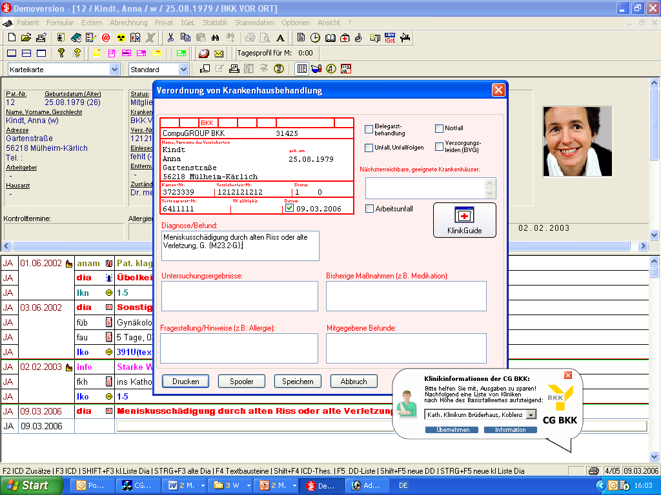
ΝΟΣΟΚΟΜΕΙΟ
Στοιχεία της φροντίδας ασθενούς στο Νοσοκομείο
Αναλυτικές πληροφορίες για το γιατρό και τον ασθενή για το νοσοκομείο ασφαλιστικό φορέα

Slide 41
Συμπεράσματα:
● Ως σύστημα κρίνεται ότι παρέχει υψηλού επιπέδου φροντίδα παρά τον τεράστιο αριθμό των ταμείων.
● Αντιμετωπίζει προκλήσεις όπως όλα τα συστήματα υγείας των ανεπτυγμένων χωρών.
● Να αντιμετωπίσει προβλήματα τα οποία σχετίζονται με την αύξηση του κόστους, την πρόληψη και την προαγωγή της υγείας που δεν είναι αρκετά ανεπτυγμένες με την σωστή αποκατάσταση χρονίως πασχόντων
● Να αντιμετωπίσει προβλήματα σχετικά με την δυσαρμονία του αριθμού μεταξύ του ιατρικού και του νοσηλευτικού προσωπικού οι ιατροί υπερέχουν σε αριθμό.

Slide 42
Γαλλικό σύστημα υγειονομικής περίθαλψης
Μικτό σύστημα που συνδυάζει τα στοιχεία ιδιωτικής και δημόσιας παροχής ιατρικής φροντίδας
Ασφάλισης υγείας, χρηματοδοτούμενη από το δημόσιο και ιδιωτικό τομέα (αναλογία 80-20)
Πρωτοβάθμια φροντίδας: α) Δημόσια νοσοκομεία, β) Ιδιωτικές κλινικές, γ) Ιδιωτικοί φορείς παροχής υπηρεσιών υγείας
Πρωτοβάθμια Φροντίδα: Γενικοί Γιατροί και Ειδικοί παθολόγοι

Slide 43
Χρηματοδότηση
Οι εργαζόμενοι και οι οικογένειές ασφαλίζονται στο δημόσιο
Ασφαλίζονται ακόμα και άτομα που δεν έχουν εργασία είτε βρίσκονται σε μεταβατικό στάδιο
Οι γιατροί στην ΠΦΥ πληρώνονται άμεσα από τους ασθενείς
Οι δαπάνες των φαρμάκων καλύπτονται από το κράτος
Οι δαπάνες στην ΠΦΥ επιστρέφονται κατά ένα μεγάλο μέρος
Το κράτος καλύπτει το σύνολο της νοσοκομειακής περίθαλψης

Slide 44
Προβλήματα
Συγκεντρωτικό σύστημα
Ανισότητες στην κατανομή των πόρων
Συγκεντρωτισμός νοσοκομειακών μονάδων σε μεγάλα αστικά κέντρα
Ανάλογος συγκεντρωτισμός ιδιωτικών κέντρων και προσωπικού

Slide 45
ΣΟΥΗΔΙΚΟ ΣΥΣΤΗΜΑ ΥΓΕΙΑΣ
Βασική αρχή του συστήματος είναι «η καλή υγεία και οι καλές υπηρεσίες υγείας οι οποίες θα παρέχονται ισότιμα στον πληθυσμό» θεωρείται και είναι ένα από τα καλύτερα οργανωμένα και αποκεντρωμένα συστήματα υγείας στην Ευρώπη βασίζεται στην αρχή της συνεχής βελτίωσης.
Είναι ένα Εθνικό σύστημα υγείας με περιφερειακή οργάνωση.
Οι Τοπικές αρχές είναι υπεύθυνες σε θέματα οργάνωσης, παραγωγής, διανομής και χρηματοδότησης του συστήματος.

Slide 46
Φορείς του συστήματος Υγείας είναι:
Το υπουργείο Υγείας και Κοινωνικών Υποθέσεων το οποίο ασχολείται με τον καθορισμό της πολιτικής της υγείας.
Η Εθνική επιτροπή Υγείας και Πρόνοιας είναι ένα σώμα ειδικών επιστημών το οποίο ασχολείται με την επίβλεψη, παρακολούθηση, και αξιολόγηση των θεμάτων που αφορούν την υγεία των πολιτών.

Slide 47
Φορείς του συστήματος Υγείας:
Το Ινστιτούτο ανάπτυξης και προγραμματισμού των Υπηρεσιών Υγείας ασχολείται με τα Περιφερειακά Συμβούλια τον προγραμματισμό και την έρευνα των υπηρεσιών.
Το Συμβούλιο Ελέγχου Ποιότητας της Ιατρικής τεχνολογίας αποφασίζει για επενδύσεις στην Βιοίατρική τεχνολογία.

Slide 48
Φορείς του συστήματος Υγείας:
Σε περιφερειακό επίπεδο υπάρχει η Ομοσπονδία Νομαρχιακών Συμβουλίων είναι το όργανο το οποίο διαπραγματεύεται με την κεντρική Διοίκηση για τις παρεχόμενες υπηρεσίες υγείας σε επίπεδο περιφέρειας
Υπάρχουν 23 Νομαρχιακά Συμβούλια και 3 μεγάλοι Δήμοι.(Goiteborg, Mailmo, Island of Goteborg)

Slide 49
ΣΟΥΗΔΙΚΟ ΣΥΣΤΗΜΑ ΥΓΕΙΑΣ
Τα Νομαρχιακά συμβούλια των περιφερειών έχουν αυξημένες αρμοδιότητες ελέγχου. Είναι υπεύθυνα για την χρηματοδότηση των υπηρεσιών ενώ η λειτουργία τους βασίζεται στην αντίληψη ότι τα τελευταία χρόνια η σωστή αποκέντρωση του συστήματος βοηθά στην βελτίωση της αποδοτικότητας και της αποτελεσματικότητας των υπηρεσιών.

Slide 50
Οργανωτική δομή
Εθνικό Επίπεδο (Υπουργείο Υγείας): Νομοθετικό έργο Γενική Πολιτική του συστήματος
Περιφέρειες: Συντονισμός της Τριτοβάθμιας και δευτεροβάθμια φροντίδας με βάση το Κεντρικό Επιχειρησιακό Σχέδιο η χώρα είναι χωρισμένη σε 21 γεωγραφικές περιφέρειες.
Τοπικές Κοινότητες. Οι τοπικές κοινότητες αντίστοιχα, όπως και οι περιφέρειες είναι υπεύθυνες για τη δημόσια υγεία στο σύνολο της πρωτοβάθμιας φροντίδας υγείας (πρόληψη, φροντίδα συγκεκριμένων ομάδων πληθυσμού κλπ).

Slide 51
Σύστημα υγείας χαρακτηριστικά:
Mόνο 8% των γιατρών έχουν ιδιωτικά ιατρεία.
Ιδιωτικά ιδρύματα προσφέρουν υπηρεσίες σε μακροχρόνιους ασθενείς.
Οι δήμοι είναι υπεύθυνοι για την υγιεινή του περιβάλλοντος, την εκπαίδευση, την στέγη, τις συγκοινωνίες, τα δημόσια έργα.
3 επίπεδα Διοικητικής Οργάνωσης Περιφέρεια 6 υγειονομικές Περιφέρειες, Νομός, Δήμος.

Slide 52
Σύστημα υγείας
Συμμετοχή του ασθενή στους έξω-νοσοκομειακούς γιατρούς γιατί;
Φαρμακευτική δαπάνη καλύπτεται από το σύστημα κοινωνικής ασφάλισης.
Αντιμετώπιση των προβλημάτων και της αναποτελεσματικότητας του συστήματος πως; Στην εξέλιξη του συστήματος σε ένα αποκεντρωμένο περιφερειακό σύστημα.

Slide 53
Σύστημα Υγείας
Βασικοί άξονες της προσπάθειας για ένα καλύτερο σύστημα είναι η δημιουργία ενός ελεγχόμενου εσωτερικού ανταγωνισμού.
Οι τοπικές αρχές αγοράζουν υπηρεσίες για τους ασθενείς τα νοσοκομεία με την σειρά τους αποζημιώνονται βάση των ποιοτικών υπηρεσιών που προσφέρουν. Με αυτό τον τρόπο είναι αναγκασμένα να αυξήσουν την ποιότητα και την αποδοτικότητα τους για να προσφέρουν καλές υπηρεσίες υγείας.
Οι τιμές καθορίζονται από τα DRGs Diagnosis Related Group τι είναι;

Slide 54
Χρηματοδότηση:
● Κύρια πηγή χρηματοδότησης τοπικοί και δημοτικοί φόροι (70%) κεντρική κυβέρνηση (19%)
● Τα χρήματα τα αντλεί το Υπουργείο από την Εθνική Ασφάλιση
● Η ροή των χρημάτων γίνεται με την μορφή προϋπολογισμών ετήσιων και σφαιρικών καλύπτονται οι μισθοί, τα φάρμακα, τα αναλώσιμα και ο εξοπλισμός.

Slide 55
Δομή του συστήματος:
Δευτεροβάθμια/
Τριτοβάθμια
Πρωτοβάθμια
Περίθαλψη
Περίθαλψη
Παραπομπή
Α΄Βαθμίδα
Β΄Βαθμίδα
Ÿ
Γενική Ιατρική
Ÿ
Ορθοπαιδική
Νοσοκομείο
Ÿ
Παιδιατρική
Παραπομπή
Ÿ
Οφθλαμολογίας
Πληθυσμός
Ÿ
Παθολογία
Ÿ
ΩΡΛ
Ÿ
Γυναικολογία
Ÿ
Εξειδικευμένες
Ÿ
Βασικές
Εργαστηριακές
Εργαστηριακές
Εξετάσεις
Εξετάσεις
Έξοδος
Έξοδος
Παραπομπή
Εξωτερικά
Ιατρεία

Slide 56
Δομή του συστήματος:
Η πρώτη βαθμίδα απαρτίζεται από ειδικότητες γενικής ιατρικής, παιδιατρικής, παθολογίας και γυναικολογίας και αποτελεί τη λειτουργική σύνδεση του κοινού με το υγειονομικό σύστημα.
Η δεύτερη βαθμίδα απαρτίζεται από ειδικευμένους γιατρούς (ορθοπεδικής, οφθαλμολογίας, ΩΡΛ και δερματολογίας). Για να χρησιμοποιήσει ο ασθενής τις υπηρεσίες της δεύτερης βαθμίδας απαιτείται παραπεμπτικό από την πρώτη.

Slide 57
Δομή του Συστήματος
Τριτοβάθμια και
Δευτεροβάθμια Περίθαλψη
(Ειδικευμένοι Γιατροί)
Μονάδες Μακράς
Νοσηλείας
Κέντρα Υγείας (1200):
Γιατροί
(γυναικολόγοι, παιδίατροι,
ορθοπεδικοί και ψυχίατροι) ,
Νοσηλευτές,
βοηθοί νοσηλευτών,
Μαίες,
φυσιοθεραπευτές
Υπηρεσίες
Κοινωνικής
Φροντίδας
Κλινικές:
του παιδιού-
μητέρας
Γενικοί Γιατροί,
Παθολόγοι

Slide 58
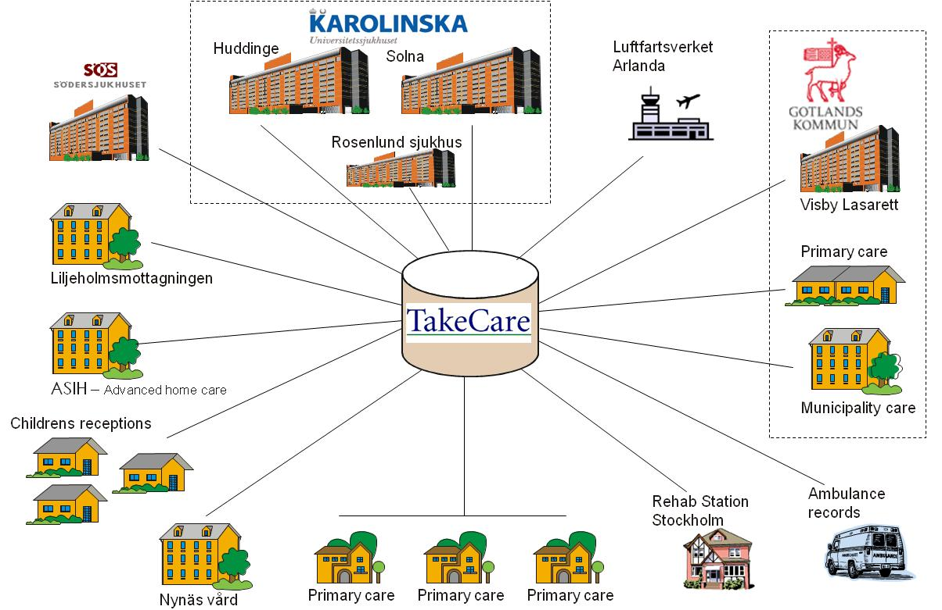
ΣΟΥΗΔΙΑ
Karolinska Universitetssjukhuset
20. 000 | Ενεργοί χρήστες
9. 000 | Ταυτόχρονα ανοικτές υποδοχές στοιχείων
1.250 | Κλινικές Νοσοκομείων
1.800.000 | Αρχεία διαφορετικών ασθενών
6.000 | Κωδικοποιημένοι Όρων
2.500.000 | Ηλεκτρονικά εργαστηριακά αποτελέσματα το έτος
6.500.000 | Οικονομικές συναλλαγές το έτος

Slide 59
Ιδιαιτέρα χαρακτηριστικά
Δημόσιο σύστημα.
Η κύρια ευθύνη στις τοπικές αρχές.
Χρηματοδότηση από τους τοπικούς φόρους.
Δεν υπάρχει σύστημα παραπομπών από την Πρωτοβάθμια Φροντίδα Υγείας
Υποστηρίζεται:
Κεντρικά από ένα εθνικό σύστημα κοινωνικής ασφάλισης.
Περιφερειακά από ένα δίκτυο υπηρεσιών κοινωνικής πρόνοιας.

Slide 60
Προβλήματα
Υψηλό κόστος-→ Υψηλή φορολογία.
Δεν ελέγχεται η ροή των ασθενών στο σύστημα μέσω της πρωτοβάθμιας φροντίδας υγείας.

Slide 61
Συμπεράσματα - παρατηρήσεις
Βελτίωση του τρόπου λειτουργίας των νομαρχιακών συμβουλίων.
Εισαγωγή του θεσμού του οικογενειακού ιατρού.
Εισαγωγή ενός μοντέλου Υποχρεωτικής Κοινωνικής Ασφάλισης.

Slide 62
Οικονομική Κρίση
Μείωση ΑΕΠ, επενδύσεων, απασχόλησης
Αύξηση χρέους, ελλείμματος, ανεργίας
Μείωση εισοδήματος & πλούτου νοικοκυριών
Μείωση κρατικών πόρων
Ζήτηση και κάλυψη υπηρεσιών υγείας
- Μειωμένη αγοραστική ικανότητα
- Απώλεια ασφαλιστικής κάλυψης
Μείωση στην Προσφορά υπηρεσιών υγείας
Αλλαγές στις συμπεριφορές υγείας
- Διατροφή
- Αλκοόλ, καπνός, ουσίες
- Stress
Μείωση επιπέδου φροντίδας υγείας
Χειροτέρευση επιπέδου υγείας

Slide 63
Ορισμένα συμπεράσματα
Όπως δείχνει η περίπτωση των πρώην σοσιαλιστικών Ευρωπαϊκών χωρών, το βάθος, η έκταση και η ένταση της ύφεσης είναι ένας σημαντικός καθοριστικός παράγοντας της υγείας
Όπως δείχνει η περίπτωση των χωρών της Ανατολικής Ασίας και της Λ. Αμερικής, η παρέμβαση των διεθνών οργανισμών παίζει σημαντικό (αρνητικό) ρόλο ως προς τον προσανατολισμό της πολιτικής υγείας που εφαρμόζουν τα κράτη που βρίσκονται σε κρίση

Slide 64
Κρίσιμα ζητήματα
• Ποια είναι η πραγματική συμβολή της νοσοκομειακής και θεραπευτικής ιατρικής στη βελτίωση και προαγωγή της υγείας του πληθυσμού;
• Η εστίαση στις πρωτοβάθμιες υπηρεσίες υγείας, μπορεί να αποτελέσει το κλειδί για την αντιμετώπιση του ολοένα αυξανόμενου κόστους του κλάδου της υγείας;
• Μπορεί να θεωρηθεί η αναβάθμιση της πρωτοβάθμιας φροντίδας υγείας το αντίδοτο στην υγειονομική κρίση των τελευταίων χρόνων;

Slide 65
Σύστημα Μέτρησης της Απόδοσης
Ανάγκες – Αιτήματα
Πολιτικοί – Στρατηγικοί στόχοι
Επιχειρησιακοί στόχοι
ΑΠΟΤΕΛΕΣΜΑΤΙΚΟΤΗΤΑ
Εισροές πόρων
Διεργασίες
Δράσεις
Παραγόμενα προϊόντα εκροές
Επιδράσεις
Επιπτώσεις
ΑΠΟΔΟΤΙΚΟΤΗΤΑ
ΑΠΟΔΟΣΗ ΣΥΣΤΗΜΑΤΟΣ

Slide 66
Καμία χώρα δεν μπορεί να υποστηρίξει ότι το δικό της σύστημα υγείας είναι τέλειο. Οι διαφορετικές προσεγγίσεις που γίνονται σε διαφορετικές χώρες δείχνουν ότι περιθώρια υπάρχουν έτσι ώστε το ένα κράτος να μάθει από τις διαφορετικές εμπειρίες του άλλου.
Το σύστημα υγείας το οποίο ικανοποιεί όλες τις ανάγκες δεν υπάρχει.
Όλα τα συστήματα υγείας έχουν δομικά πλεονεκτήματα και μειονεκτήματα τα οποία οδηγούν σε σύγκρουση τους διαφορετικούς στόχους και επιδιώξεις.
Η μελέτη όμως των διεθνών εμπειριών παρέχει την ευκαιρία της γνωριμίας και της κατανόησης των διαφορετικών εναλλακτικών λύσεων που υπάρχουν.

